Slide 1





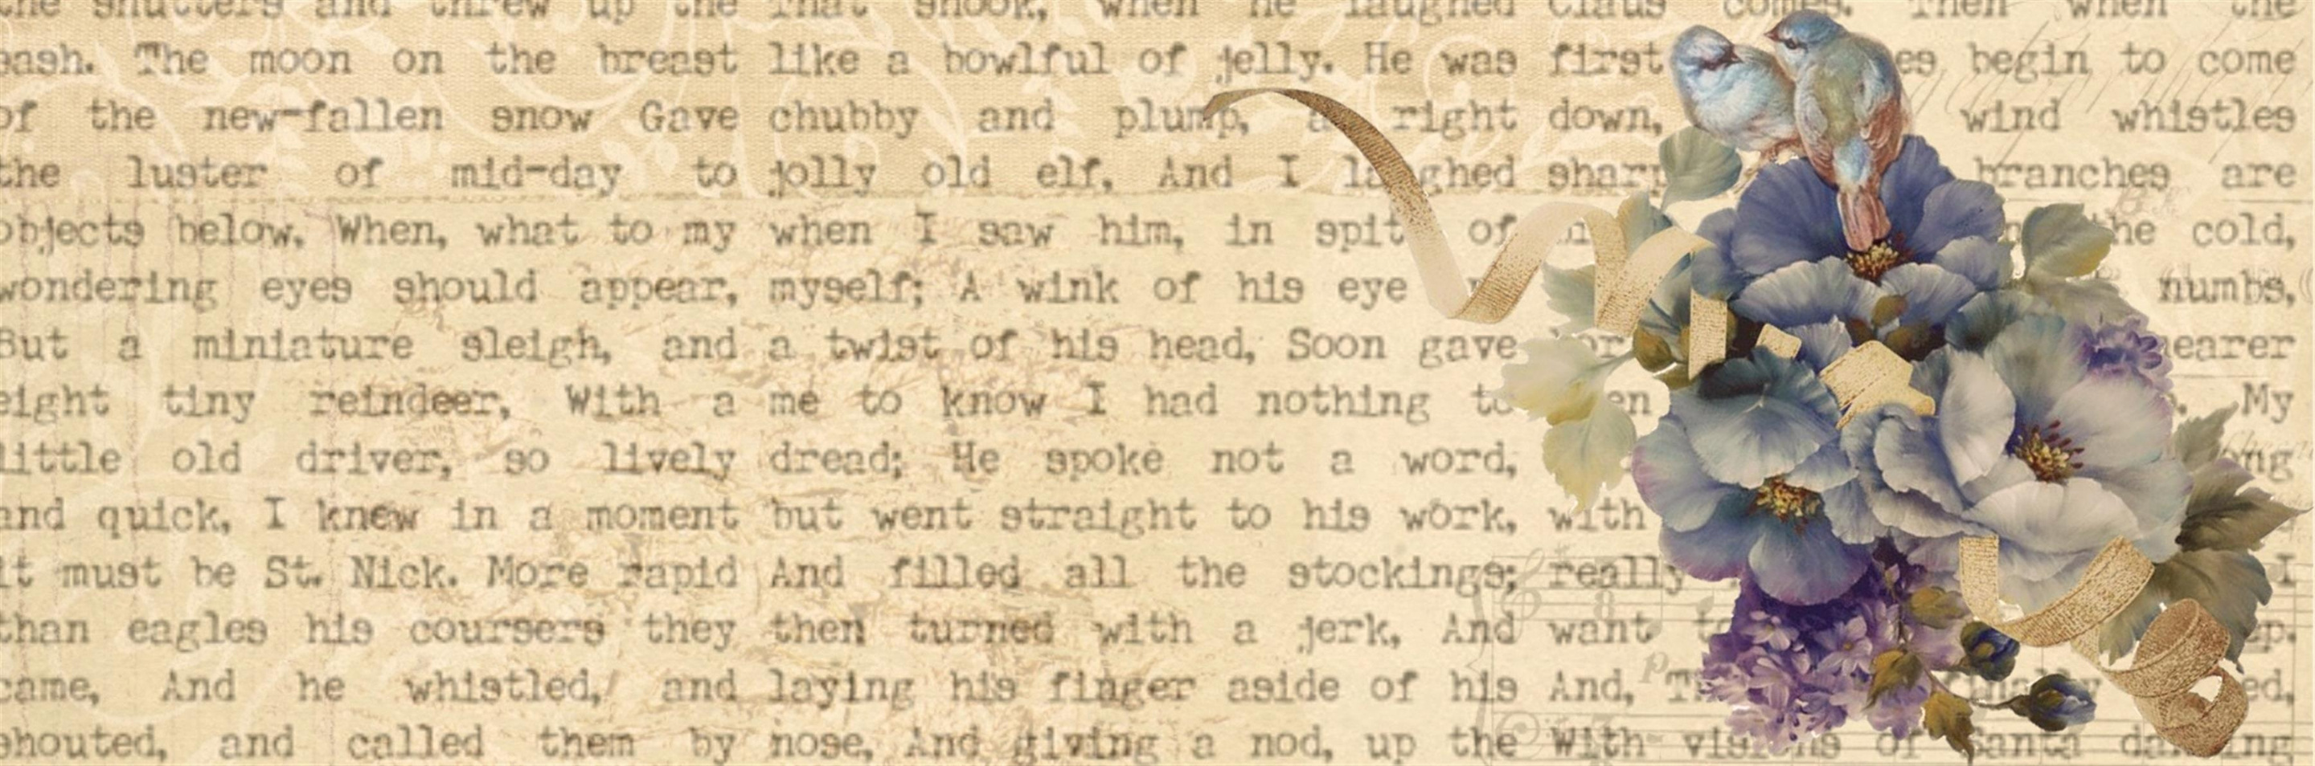






Romantiikka
s. 184

Slide 2

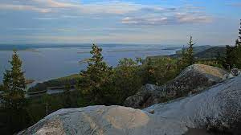
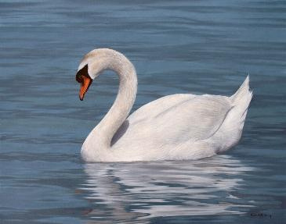
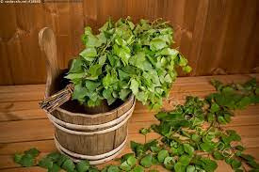
Mihin kuvat liittyvät?

Slide 3

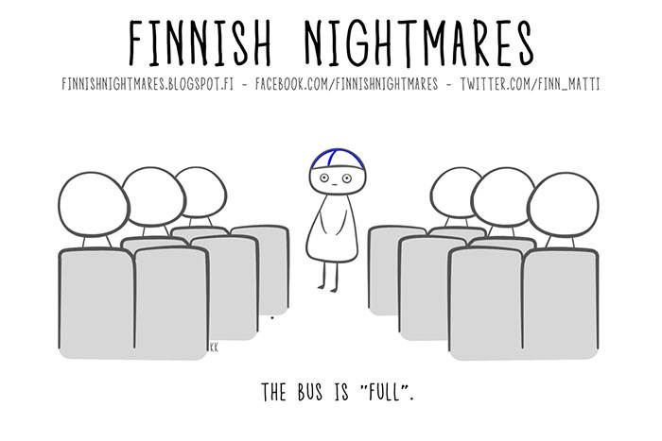

Slide 4


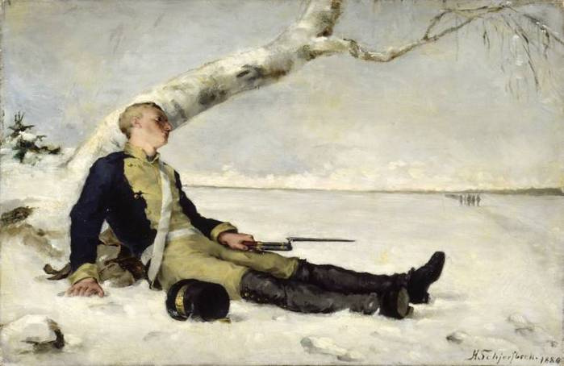
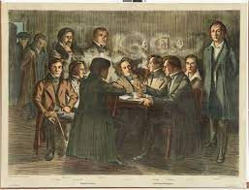
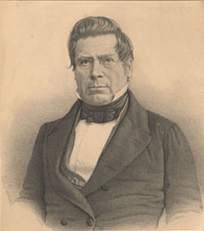
1809 päättyy Suomen sota
Lauantaiseura
Sortovuodet ja kansallinen herääminen
  Suomi siirtyy osaksi Venäjää.
  Suomella on aluksi autonominen asema ja paljon vapauksia.
  Keskustelukerho, jonka johtohahmoksi nousi J.L. Runeberg.
  Aluksi pohdittiin filosofisia kysymyksiä, mutta sittemmin päämääräksi tuli ns. kansallisen Suomen luominen.
  Yhä toimii Suomalaisen Kirjallisuuden Seura SKS.
  1800-luvun loppupuolella alkavat “sortovuodet” kun Venäjä haluaa yhtenäistää hallintoaan.
“Ruotsalaisia emme enää ole, venäläisiksi emme tahdo tulla, olkaamme siis suomalaisia.” - Adolf Arwidsson

Slide 5
Romantiikka
  1800-luvulla romantiikan suuntaus Suomeen Euroopasta

Slide 6
Romantiikka
  1800-luvulla romantiikan suuntaus Suomeen Euroopasta
    ihaili mielikuvitusta, tunteita, romanttista rakkautta

Slide 7
Romantiikka
  1800-luvulla romantiikan suuntaus Suomeen Euroopasta
    ihaili mielikuvitusta, tunteita, romanttista rakkautta
  Suomessa romantiikka ilmenee KANSALLISROMANTIIKKANA

Slide 8
Romantiikka
  1800-luvulla romantiikan suuntaus Suomeen Euroopasta
    ihaili mielikuvitusta, tunteita, romanttista rakkautta
  Suomessa romantiikka ilmenee KANSALLISROMANTIIKKANA
    Halutaan yhdistää kansa, luodaan suomalaisuudelle raamit

Slide 9
Romantiikka
  1800-luvulla romantiikan suuntaus Suomeen Euroopasta
    ihaili mielikuvitusta, tunteita, romanttista rakkautta
  Suomessa romantiikka ilmenee KANSALLISROMANTIIKKANA
    Halutaan yhdistää kansa, luodaan suomalaisuudelle raamit
  Lauantaiseura

Slide 10
Romantiikka
  1800-luvulla romantiikan suuntaus Suomeen Euroopasta
    ihaili mielikuvitusta, tunteita, romanttista rakkautta
  Suomessa romantiikka ilmenee KANSALLISROMANTIIKKANA
    Halutaan yhdistää kansa, luodaan suomalaisuudelle raamit
  Lauantaiseura
    kerho, johon kuului mm. Runeberg, Lönnrot ja Topelius

Slide 11
Romantiikka
  1800-luvulla romantiikan suuntaus Suomeen Euroopasta
    ihaili mielikuvitusta, tunteita, romanttista rakkautta
  Suomessa romantiikka ilmenee KANSALLISROMANTIIKKANA
    Halutaan yhdistää kansa, luodaan suomalaisuudelle raamit
  Lauantaiseura
    kerho, johon kuului mm. Runeberg, Lönnrot ja Topelius
    päämääränä oli

Slide 12
Romantiikka
  1800-luvulla romantiikan suuntaus Suomeen Euroopasta
    ihaili mielikuvitusta, tunteita, romanttista rakkautta
  Suomessa romantiikka ilmenee KANSALLISROMANTIIKKANA
    Halutaan yhdistää kansa, luodaan suomalaisuudelle raamit
  Lauantaiseura
    kerho, johon kuului mm. Runeberg, Lönnrot ja Topelius
    päämääränä oli
      tehdä suomen kielestä opetuksen, kulttuurin ja hallinnon kieli

Slide 13
Romantiikka
  1800-luvulla romantiikan suuntaus Suomeen Euroopasta
    ihaili mielikuvitusta, tunteita, romanttista rakkautta
  Suomessa romantiikka ilmenee KANSALLISROMANTIIKKANA
    Halutaan yhdistää kansa, luodaan suomalaisuudelle raamit
  Lauantaiseura
    kerho, johon kuului mm. Runeberg, Lönnrot ja Topelius
    päämääränä oli
      tehdä suomen kielestä opetuksen, kulttuurin ja hallinnon kieli
      luoda suomenkielinen kirjallisuus

Slide 14
Romantiikka
  1800-luvulla romantiikan suuntaus Suomeen Euroopasta
    ihaili mielikuvitusta, tunteita, romanttista rakkautta
  Suomessa romantiikka ilmenee KANSALLISROMANTIIKKANA
    Halutaan yhdistää kansa, luodaan suomalaisuudelle raamit
  Lauantaiseura
    kerho, johon kuului mm. Runeberg, Lönnrot ja Topelius
    päämääränä oli
      tehdä suomen kielestä opetuksen, kulttuurin ja hallinnon kieli
      luoda suomenkielinen kirjallisuus
      sivistää oppimatonta kansaa suomenkielisen koulun ja lehdistön avulla

Slide 15
Mitä asioita liitätte suomalaisuuteen?
Suomalainen mies
Suomalainen nainen
Suomalaiset ruuat
Suomalainen juhlaperinne
Suomalaiset harrastukset
Suomalainen maisema

Slide 16
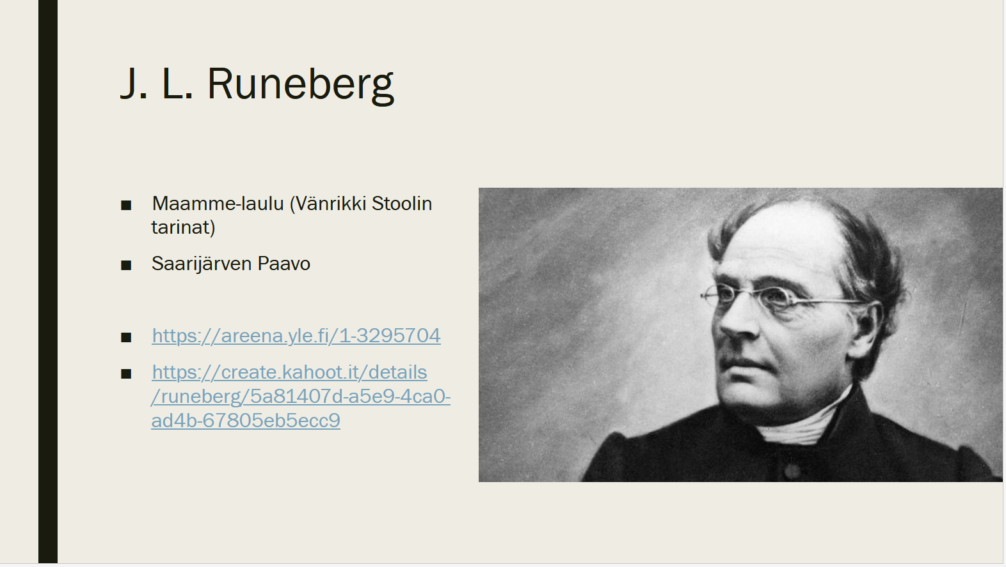

Slide 17
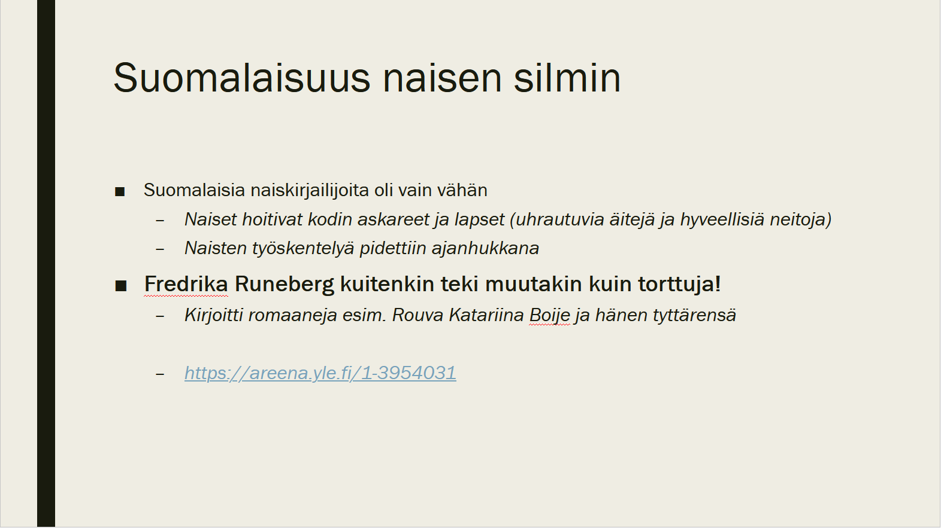
n. 2 min kohdalta

Slide 18
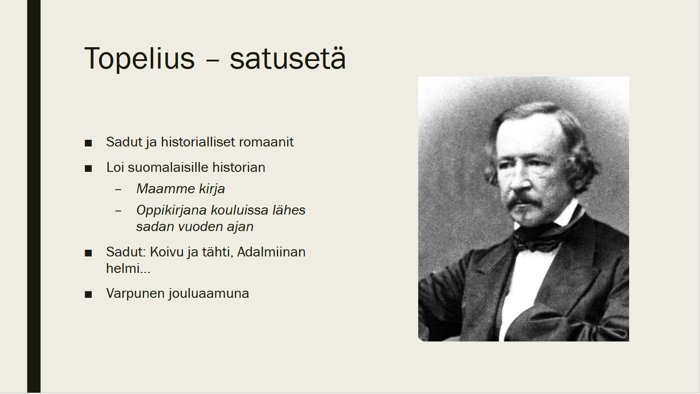

Slide 19
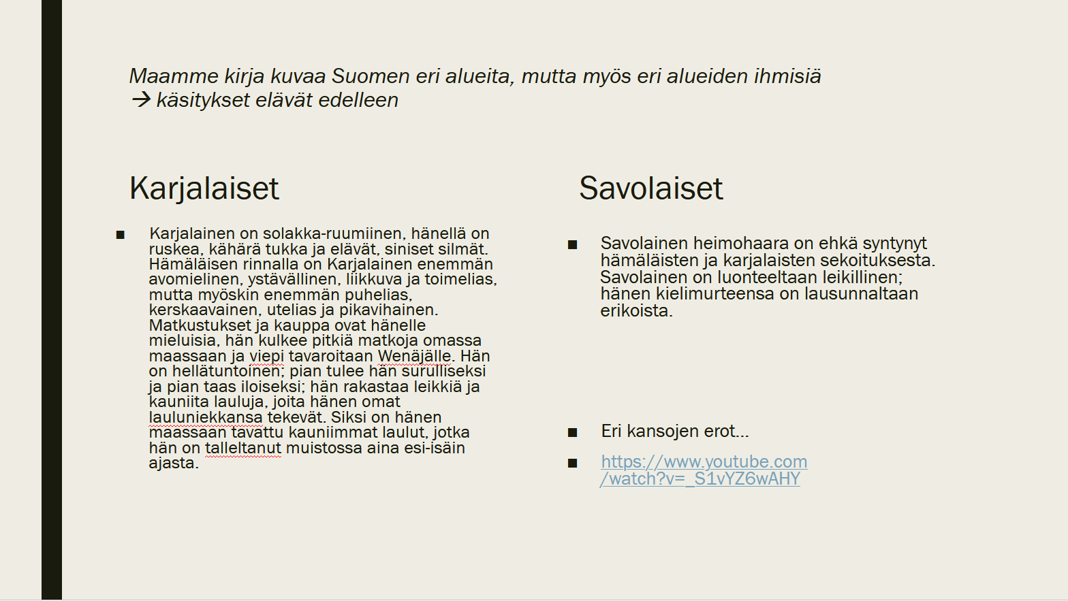

Slide 20


